Slide 1
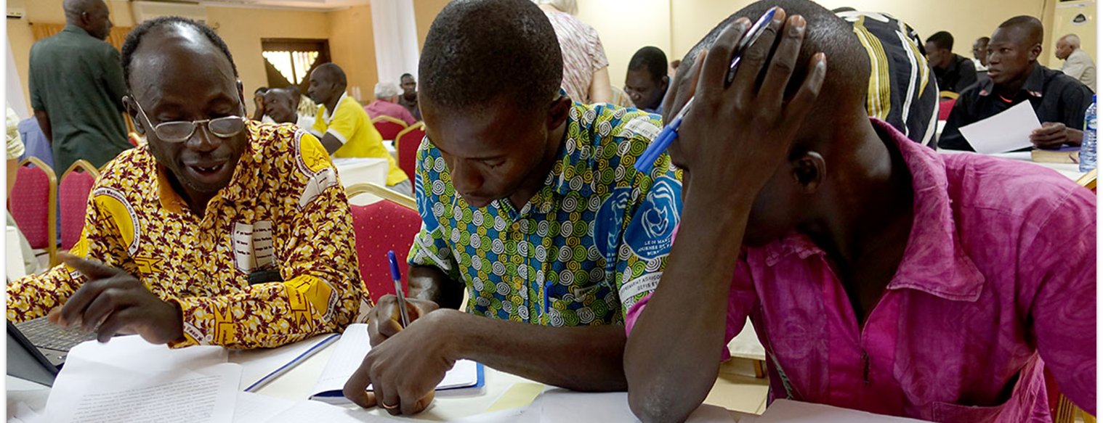
Ils lisent donc distinctement dans le livre, dans la Loi de Dieu ; et ils leur donnèrent le sens, et les aidèrent à comprendre la lecture (Néhémie 8 :8).
Toutes les Écritures sont tirées de la New King James Version®. © 1982 par Thomas Nelson, Inc. Utilisé avec permission. Tous droits réservés.
Traduction Basée sur le Sens

Slide 2


Traduction littérale ou basée sur le sens
Littéral
Basé sur le sens
Concentrez-vous sur la reformulation de chaquemot dans le texte source, un par un
Concentrez-vous sur la traduction du Message du texte source de sorte que son signification est compris

Slide 3
Interprétation orale
Langue
source Message
Cible Langue
Signification
Précis = même signification
Clair = facile à comprendre
Naturel = Flux conversationnel

Slide 4
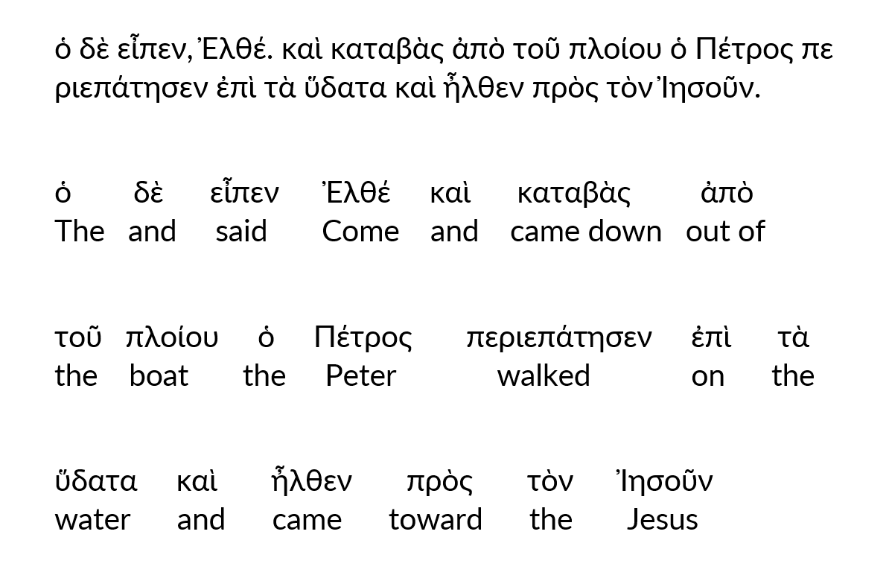
ὁ δὲ εἶπεν, Ἐλθέ. καὶ καταβὰς ἀπὸ τοῦ πλοίου ὁ Πέτρος περιεπάτησεν ἐπὶ τὰ ὕδατα καὶ ἦλθεν πρὸς τὸν Ἰησοῦν.
Il dit : « Viens et descendit de la barque, Pierre marcha sur l’eau et s’approcha de Jésus. »

Slide 5
“I am very blessed to be here today.
By God’s grace and the power of the Holy Spirit, Scripture will be translated into our own tongue.”
« Je suis très chanceux d’être ici aujourd’hui. Par la grâce de Dieu et la puissance du Saint-Esprit, l’Écriture sera traduite dans notre propre langue.

